Slide 1
리액트란 무엇인가?

Slide 2

리액트는 페이스북에서 제공해주는 프론트엔드 라이브러리이다.
리액트는 컴포넌트 기반으로 되어있어서 컴포넌트에 데이터를 내려주면 개발자가 설계한대로 UI가 만들어져 사용자에게 보여진다.
작은 컴포넌트들은 다른 화면에서도 사용될 수 있는 재사용성을 가지고 있기 때문에 똑같은 코드를 반복적으로 입력할 필요가 없어서 효율적이다.

Slide 3
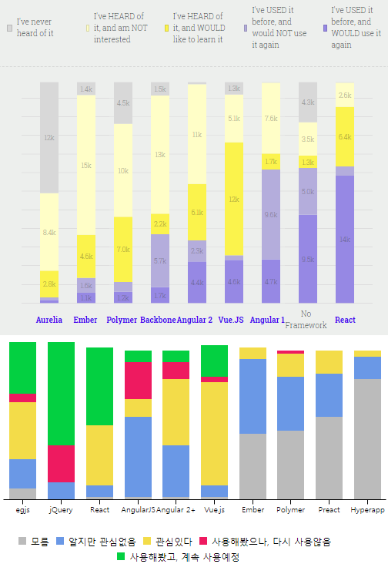
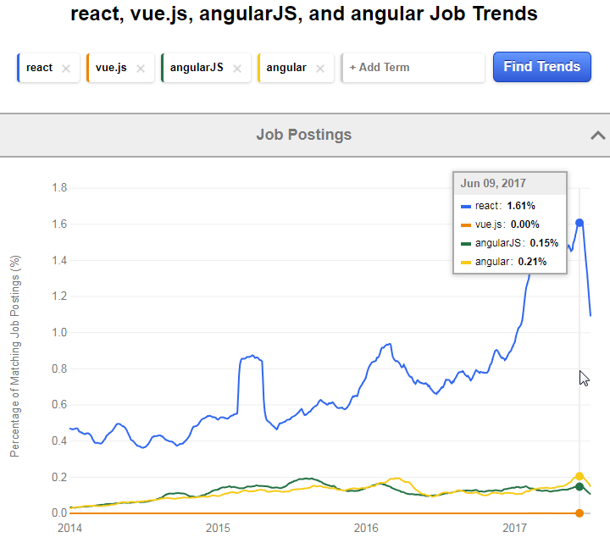

Slide 4
1. 컴포넌트

Slide 5
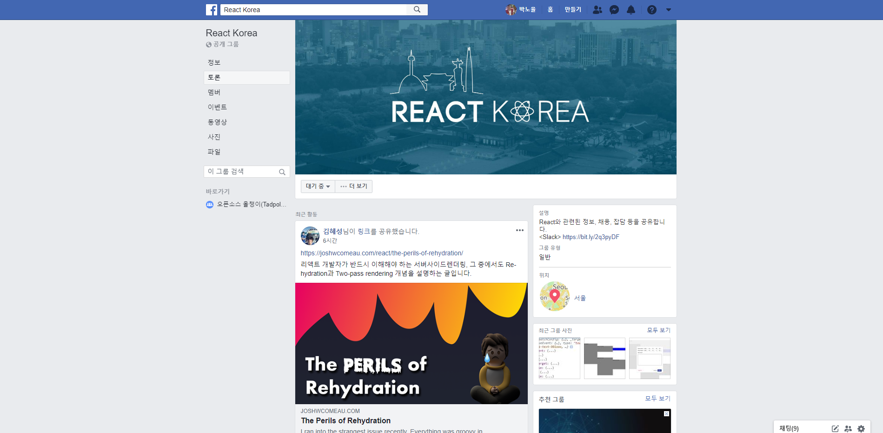
리액트는 컴포넌트 기반으로 되어 있다?
뜻 - 구성 요소

Slide 6
왼쪽 메뉴 클릭시 전부다 깜박이는 것보다 가운데 내용만 바끼기 때문에 사용자에게 좋은 인식을
줄수있다.

Slide 7
2. 단방향 데이터 흐름

Slide 8
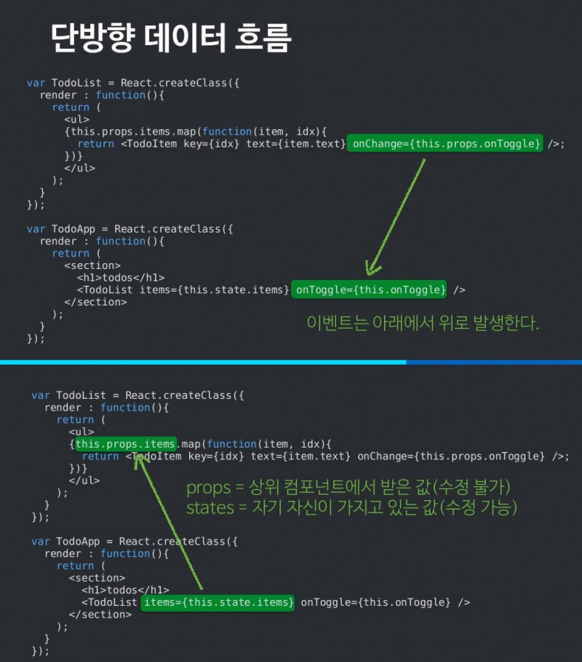
리액트는 데이터의 흐름이 한 방향으로만 흐른다.
데이터가 내려가기만 하지 밑에서 데이터를 올려줄 수는 없다.
그래서 부모의 데이터를 바꿔주기 위해서는 state를 이용해야 한다.

Slide 9
props props란 부모 컴포넌트에서 자식 컴포넌트로 전달해 주는 데이터를 말한다. props는 읽기 전용 데이터라고 생각하면 된다. 자식 컴포넌트에서 전달 받은 props를 변경이 불가능하고 props를 전달해준 최상위 부모 컴포넌트만 props를 변경할 수 있다.
state state는 동적인 데이터를 다룰 때 사용한다. 사용자와의 상호작용을 통해 데이터를 동적으로 변경을 해야할 때 사용한다. state는 클래스형 컴포넌트에서만 사용할 수 있는데 각각의 state는 독립적이라 다른 컴포넌트의 직접적인 접근은 불가능하다. 그러나 자신보다 상위에 있는 state는 변경이 가능한데 state를 변경해주는 함수를 props로 받는다면 state의 변경이 가능하다. 주의해야할 점은 props로 넘겨줄 때에 this의 binding을 신경써줘야 한다.

Slide 10
3. Virtual DOM

Slide 11
Virtual DOM은 가상의 Document Object Model을 말한다.
일반적으로 html코드를 짜고 웹 브라우저에서 html 파일을 열게되면, html코드들이 DOM을 만들게된다.
그리고 만약 html 코드의 특정 한 부분이 변경되게 된다면 전체 DOM을 새롭게 만들게 되어 비효율적인 구조이다. 이러한 문제점들은 리액트에서 해결이 된다.
리액트는 가상의 DOM을 만들어서 진짜 DOM과 비교하여 변경 사항이 있을 경우 전체를 새롭게 만드는게 아니라 변경된 부분만 진짜 DOM의 반영하는 방식으로 작업을 수행한다.
그럼으로써 앱의 효율성과 속도를 높일 수 있게 된다.

Slide 12
JSX
자바스크립트 환장 문법이며 XML과 비슷하게 생김.
브라우저에서 실행되기 전 코드가 번들링 되는 과정에서 일반 자바스크립트 형태의 코드로 변환됨
function App{
return (
<div>
<h1>안녕하세요 리액트</h1>
</div>
);
}
function App() {
return React.createElement("div", null, "Hello", React,createElement("b", null, "react"));
}

Slide 13
JSX는 자바스크립트 문법인가?
JSX는 공식적인 자바스크립트 문법이 아니고 바벨에서는 여러 문법을 지원 할 수 있도록 preset 및 plugin을 설정합니다.
바벨을 통해 개발자들이 임의로 만든 문법, 혹은 자기 자바스크립트의 문법을 사용할 수 있습니다.

Slide 14
JSX 장점
보기 익숙하다.
더욱 높은 활용도

Slide 15
JSX 문법
컴포넌트에 여러 요소가 있다면 반드시 부모 요소 하나로 감싸야합니다.
부모를 반드시 필요로 하다면 fragment를 사용하면됨.
<>태그를 써서 fragment를 생략할수있음.
<Fragment>
<h1>리액트 안녕!</h1>
<h2>잘 작동하니?</h2>
</Fragment>
<>
<h1>리액트 안녕!</h1>
<h2>잘 작동하니?</h2>
</>

Slide 16
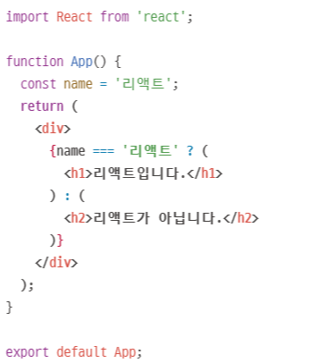
삼항연산자

Slide 17
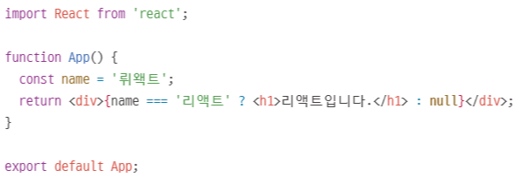
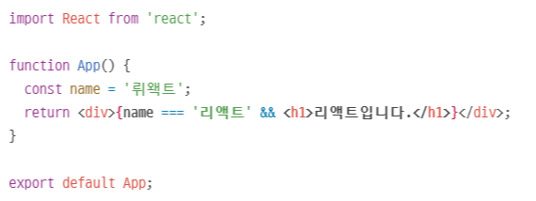
코드 줄이기 true 일떄

Slide 18
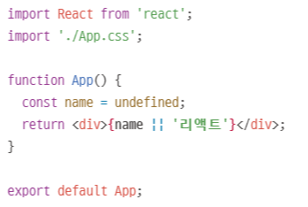
해당 값이 null이거나 undefined 일때 출력

Slide 19
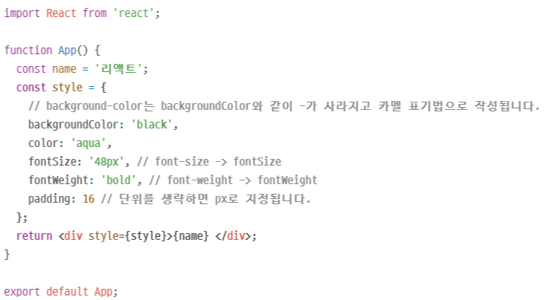
리액트 요소 인라인 스타일 적용시 객체형태로 넣어야함

